Slide 1
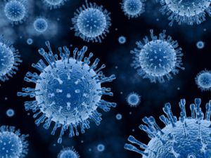
UNIVERSIDAD AUTONOMA DE NUEVO LEON
FACULTAD DE CIENCIAS BIOLOGICAS
APLICACIÓN DE LAS TECNOLOGIAS DE LA INFORMACIÓN
VIRUS DE LA HEPATITIS C
Profesor: Daniel Julio Eguiarte Lara
Alumna: Anahí Guadalupe Zamora Mendoza
Matricula: 1624077
Grupo: 212
Monterrey, Nuevo León. Miercoles 2 de Diciembre de 2015.

Slide 2
INDICE
VIRUS DE LA HEPATITIS C
TAXONOMIA Y GENOTIPOS
ESTRUCTURA VIRAL
GENOMA
GENES Y PROTEINAS
EPIDEMIOLOGIA
PATOLOGIA
TRATAMIENTO
DIAGNOSTICO
MODELOS DE ESTUDIO
MODELOS ANIMALES
REFERENCIAS BIBLIOGRAFICAS

Slide 3
OBJETIVOS
Proporcionar información acerca del VHC
Mencionar características estructurales del VHC
Dar a conocer los modelos de estudio del VHC

Slide 4
INTRODUCCIÓN
La hepatitis C es una enfermedad prevalente en todo el mundo, la cual es ocasionada por el virus del mismos nombre; este virus puede causar distintas formas de infección tales como la infección aguda y crónica, variando desde un malestar leve que puede perdurar algunas semanas hasta una infección de por vida. Su medio de transmisión es a través de la sangre, y las causas de infección más comunes son las prácticas de inyección poco seguras, la esterilización inapropiada de equipo médico en algunos entornos de atención sanitaria y la transfusión de sangre y productos sanguíneos sin analizar.

Slide 5
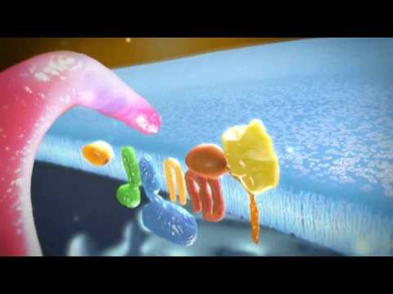
Virus de la Hepatitis C
VHC es miembro del género hepacivirus. Este pertenece a la familia Flaviviridae. Formado por ARN de cadena sencilla. VHC cuenta con aproximadamente 9,600 bases. Agente causal de la Hepatitis C. Se descubrió en el año 1989.
Notes:
El virus de la hepatitis C (VHC) es un miembro del género hepacivirus dentro de la familia Flaviviridae, posee una envoltura pequeña y esta formado por ARN de cadena sencilla de sentido positivo, con aproximadamente 9,600 bases.

Slide 6
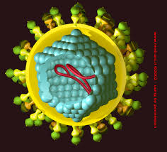
TAXONOMIA Y GENOTIPOS
GENOTIPOS
6 genotipos
Se representan por números
SUBTIPOS
67 Subtipos
Se representan por letras.
Notes:
Cuenta con seis genotipos principales y 67 subtipos, dentro de los cuales los genotipos se reprentan por numeros y los subtipos por letras, teniendo de esta manera que los genotipos difieren entre sí en 25 a 35% al nivel del nucleótido; los subtipos difieren entre sí en 15 a 25% (Jawetz , Melnick, & Adelberg , 2011)

Slide 7

ESTRCTURA VIRAL
Cápsula pequeña
diámetro de 55-65 nm
Cadena sencilla de ARN
Polaridad positiva
Notes:
El análisis estructural de viriones del VHC hoy en día es muy limitado, debido a que el virus es difícil de cultivar en los sistemas de cultivo de células, un requisito previo para la obtención de viriones suficientes para microscopía electrónica. Por otra parte, las partículas de virus derivados del suero se asocian con lipoproteínas de baja densidad en suero, lo que hace difícil para aislar los viriones de suero / plasma de los sujetos infectados por ultra centrifugación.
A pesar de esto, estudios sugieren que el VHC tiene un diámetro de 55-65 nm confirmando la predicción del agente de NANBH mediante ultrafiltración.

Slide 8
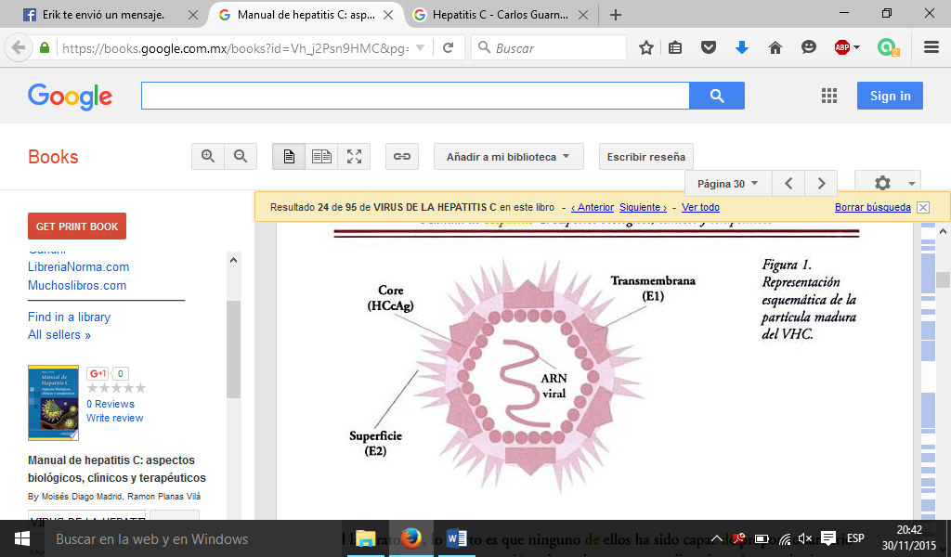
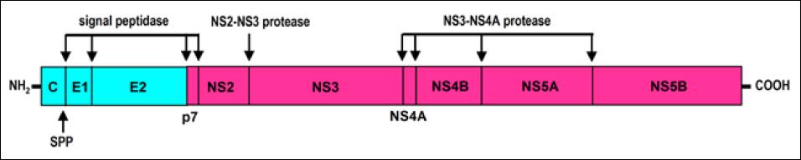
GENOMA
Notes:
Al igual que otros virus, el virus de la hepatitis C sirve como mensajero de ARN (mRNA) por la translación de proteinas virales. La linea molecular contiene un solo marco abierto de lectura (ORF), codificado por un precursor de poliproteinas de aproximadamente 3000 aminoácidos. Durante la replicación viral la poliproteina es escindida con enzimas dentro de tres proteinas estructurales (core, E1, E2) y siete proteinas no estructurales (p7, NS2, NS3, NS4A, NS4B, NS5A, NS5B). Una proteina adicional (ARF), es prevista como resultado del desplazamiento ribosomal durante la translación dentro de la región del núcleo del genoma de ARN.

Slide 9

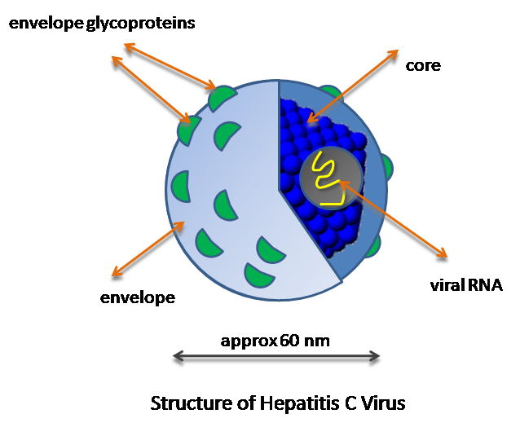
GENES Y PROTEINAS
PROTEINAS ESTRUCTURALES
Notes:
Las proteinas estructurales son aquellas que forman parte de la particula viral y como su nombre lo dice, son la que le brindan la estructura al virus. Estas se pueden comparar con la estructura de un aguacate en el que, la primera proteina, conocida como la proteina core se asemeja con la semilla del aguacate. Esta proteina se trata de una proteina estructural muy conservada que interacciona con numerosas proteinas celulares afectando algunas funciones de la celula hospedadora: transcripción, metabolismo lipidico, muerte celular y diversas vias de señalizacion. La proteina nuclear una vez madura se unira al ARN viral para formar la nucleocápside. Esta nucleocápside viral queda envuelta por dos glicoproteinas (E1 y E2),las cuales pueden ser comparadas con la pulpa y la cascara del aguacate.

Slide 10
GENES Y PROTEINAS
PROTEINAS NO ESTRUCTURALES
p7
. Es una proteína de membrana localizada en el retículo endoplásmico donde forma un canal iónico
NS2
Junto con la proteína NS3 forman la NS2/NS3 cistein-proteasa que auto cataliza el corte de la poli proteína.
NS4A
Actúa como cofactor de la serin proteasa NS3.
NS4B:
Es una proteína integral de membrana que forma oligomeros localizados en el retículo endoplásmico.
NS5A:
Es una fosfoproteína asociada a la membrana que tiene múltiples funciones en la replicación del virus, el ensamblaje viral y la liberación del virión.
NS5B:
Representa la polimerasa RNA dependiente RNA del VHC.
Notes:
Las proteínas no estructurales son aquellas que están involucrados en la replicación del RNA. Dentro de estas se encuentran las proteínas p7, NS2, NS3, NS4A, NS4B, NS5A y NS5B que son codificadas por sus genes que llevan el mismo nombre.
La proteína NS2 junto con el primer tercio N-terminal de la NS3 conforman una autoproteasa zinc-dependiente que induce el corte entre NS2 y NS3. Esta última, en cambio es una proteína multifuncional. En el primer tercio N-terminal de la proteína posee una actividad serin-proteasa que junto con el cofactor NS4A son responsables del procesamiento del resto de la parte no estructura de la poliproteina. En las dos terceras partes de la región C-terminal se desarrollan actividades NTpasa y ARNhelicasa necesarias para la traducción y replicación del genoma viral. Por otro lado, NS4B es una proteína integral de membrana localizada en el retículo endoplasmático que se halla involucrada en el proceso de formación de replicación viral. Mientras que, NS5A es una zinc-metaloproteina altamente fosforilada asociada a membrana de función desconocida. Sin embargo, parece tener un papel fundamental en la regulación de la replicación viral.
Finalmente, NS5B es la ARN-polimerasa ARN-dependiente( RdRp) clave para la síntesis de nuevos genomas de ARN, y al igual que las demás ARN polimerasas, no posee un mecanismo de corrección de error, de manera que cada mutación introducida al azar durante el proceso de copia es fijada en la nueva secuencia sintetizada

Slide 11
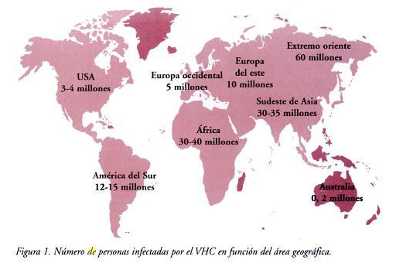
EPIDEMIOLOGIA
DISTRIBUCIÓN GLOBAL
Notes:
La infección por VHC es una de las infecciones más frecuentes en la actualidad. Hoy en dia la Organizacion Mundial de la Salud (OMS) estima que un 3% de la población mundial (unos 170 millones de personas) estan infectados por VHC y entre 3 y 4 millones se infectan cada año. Además, comparaciones de secuencias de nucleótidos de HCV derivados de individuos de diferentes regiones geográficas revelarón la presencia de al menos seis genotipos principales del VHC con un gran número de subtipos dentro de cada genotipo (Simmons, 2004; Simmonds, y otros, 2005).
Actualmente las regiones más afectadas son Asia central y oriental y África. En las cuales se encuentran cepas del VHC pertenecientes a los principales genotipos 1, 2, 4, y 5, localizadas principalmente en el África subsahariana , mientras que los genotipos 3 y 6 se detectan con muy alta diversidad en el sudeste asiático (Mauss & Berg, 2015).

Slide 12
EPIDEMIOLOGIA
PREVALENCIA DEL VHC
TABLA 2. TASA DE PREVALENCIA DEL VHC EN DISTINTOS PAISES
Norteamerica | PREVALENCIA BAJA
Europa Occidental | PREVALENCIA BAJA
Japón | PREVALENCIA INTERMEDIA
Europa Oriental | PREVALENCIA ALTA
Asia Oriental | PREVALENCIA ALTA
Egipto | PREVALENCIA ALTA
La prevalencia es difícil de estimar. Varía sustancialmente entre los diferentes países. Hay bajas prevalencias en Norte américa. Así como tasas intermedias en Japón. Y tasas elevadas en Asia oriental. Además de Egipto y Europa Oriental.
Notes:
La prevalencia de la infección por el VHC es difícil de estimar y varía sustancialmente entre los diferentes países. En Norteamerica y en Europa occidental las tasas de prevalencias son bajas, en Japón son intermedias, y en algunas zonas de Europa oriental, Asia oriental y Sudamerica, las tasas son elevadas (veasé tabla 2). En Egipto, el número de individuos infectados es muy alto.

Slide 13
EPIDEMIOLOGIA
PERSISTENCIA
TABLA 1. PERSISTENCIA
MODO DE TRANSMISIÓN | PERSISTENCIA DEL VHC
Transfusión. | 80-100%
Pinchazo accidental. | 0.013-10%
Hijos nacidos de madre VHC positiva. | 2-7%
Notes:
PERSISTENCIA DEL VHC
En cuanto a la incidencia de la hepatitis C, esta es manifestada dependiendo del país, debido a que puede concentrarse en algunas poblaciones (por ejemplo, entre los consumidores de drogas inyectables), y/o en la población en general. Desarrollando dos tipos de modos distintintos de transmisión del VHC asociados a la cantidad de virus transmitidos. En primer se encuentra aquel que produce la transmision masiva de particulas virales, es por ejemplo debido a una transfusión o durante la recurrencia de la infección despues de un transplante hepatico asociado a estado final de enfermedad hepática, la infección se convierte en persistente en el 80-100% de los casos respectivamente.
Por otro lado, en situaciones en que se transmite un inocuolo pequeño (por una exposición accidental a pinchazos con una aguja infectada, relaciones sexuales sin protección, tatuajes o acupuntura sin la higiene adecuada, o transmisión vertical madreb hijo) la persistencia ocurre en una proporción menor, en cada uno de los casos (veasé en la tabla 1).

Slide 14
PATOLOGIA
HEPATITIS C
HEPATITIS C
Aguda
Primeros meses luego de que alguien se infecta
Crónica
Problemas de salud graves, entre ellos, insuficiencia hepática e incluso carcinoma hepatocelular.
Notes:
PATOLOGIA
La infección por el virus de la hepatitis C, representa actualmente la principal causa de enfermedad hepatica en todo el mund o. Sin embargo, también se encuentran otras causas tales como el consumo excesivo de alcohol, las toxinas, algunos medicamentos y ciertas afecciones médicas.
Existen dos varientes de esta enfermedad, la infección aguda la cual se refiere a los primeros meses luego de que alguien se infecta y a la infección crónica o de por vida, la cual puede ser mortal. La gravedad de la infección aguda puede generar problemas de salud graves, entre ellos, insuficiencia hepática e incluso carcinoma hepatocelular.
Su mecanismo de transmisión es por vía sanguínea. Generalmente se transmite al consumir drogas inyectables, mediante el uso compartido de material de inyección; en entornos sanitarios, debido a la reutilización o la esterilización inadecuada de equipo médico, especialmente jeringas y agujas y a través de transfusiones de sangre y productos sanguíneos sin analizar; El VHC se puede transmitir también por vía sexual, y puede pasar de una madre infectada, a su niño; sin embargo, esas formas de transmisión son menos comunes.
Sin embargo esta enfermedad no se transmite a través de la leche materna, los alimentos o el agua, ni por contacto ocasional, por ejemplo, abrazos, besos y comidas o bebidas compartidas con una persona infectada.

Slide 15
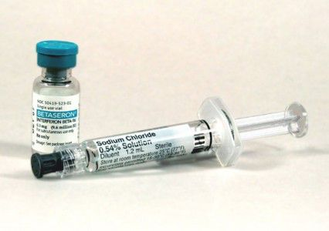
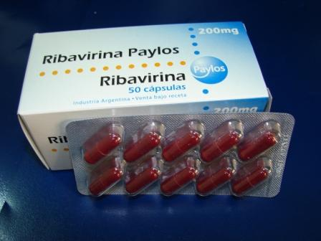
TRATAMIENTO
RIBAVIRINA
INTERFERÓN
AGENTES ANTIVIRALES DIRECTOS
Notes:
TRATAMIENTO
El virus de la hepatitis C, no se ha logrado erradicar. Sin embargo, hoy en día las personas que adquieren el virus, generalmente son sometidas a tratamientos para la eliminacion del virus o para curar un daño hepato celular en caso de una hepatitis cronica, debido que el objetivo de dicho tratamiento es la curación. En cuanto, a la tasa de curación, esta dependerá de algunos factores tales como la cepa del virus y el tipo de tratamiento que se dispensa.
Actuamente la norma de atención para la hepatitis C se encuentra en constante cambio. Por tal razón, se ha abandonado el uso del tratamiento con interferón y ribavirina, para aplicar el uso de nuevos medicamentos antivirales, denominados agentes antivirales directos (AAD), que según la Organización Mundial de la Salud (OMS) son mejor tolerados que los tratamientos antiguos, más seguros y mucho más eficaces. Puesto que se considera que un tratamiento con AAD puede curar a la mayoría de las personas infectadas por el VHC y es un menos periodo tiempo (normalmente 12 semanas).

Slide 16
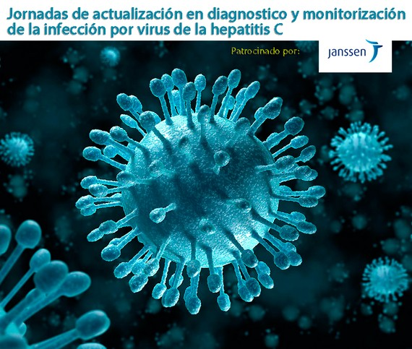
DIAGNOSTICO
Murex anti-HCV
RIBA 3.0
AxSYM HCV®
Ensayo Inmunoenzimático Fluorescente (FEIA)
BI HCV EIA 4.0
MONOLISA anti-HCV
Enzymun-Test® Anti-HCV
LiPA (Line Probe Assay)
Ensayos de micropartículas paramagnéticas
Notes:
DIAGNOSTICO
El diagnostico de virus de la hepatitis C, se realiza mediante ensayos comerciales tal es el caso del Enzymun-Test® Anti-HCV de Boehringer Mannheim Immunodiagnostics (ES 700/ES 607/ES. El cual es un ensayo inmunoenzimático para la determinación de anticuerpos contra proteínas estructurales y no estructurales del VHC. Es un ELISA tipo “sandwich” en dos pasos con tecnología de estreptavidina 600/ES 300) (1994). Otra técnica es MONOLISA anti-HCV, técnica inmuno enzimática indirecta que se emplea para la detección de anticuerpos al virus de la hepatitis C. Esta técnica utiliza una fase sólida con antígenos purificados: dos proteínas recombinantes producidas por Escherichia coli, de clones de la región no estructural del virus (NS3 y NS4) y dos péptidos codificados de la “cápside” del genoma. Tambien dentro de estos ensayos se encuentra el UBI HCV EIA 4.0, ensayo inmunoenzimático cualitativo (EIA) para la detección in vitro de anticuerpos contra el VHC en suero o plasma humano. Utiliza péptidos sintéticos altamente antigénicos de las regiones estructural y no estructurales (NS4 y NS5).
De la misma manera el Ensayo Inmunoenzimático Fluorescente (FEIA), ensayo de captura de proteínas, altamente sensible y cuantitativo. Se desarrolló con la utilización de anticuerpos monoclonales (AcM), contra proteínas del núcleo de VHC (74,75). Este ensayo es bueno para la detección y cuantificación de proteínas del núcleo del VHC, muy sensible para detectar pacientes con la infección tipo 2 y juega un papel predictivo en la respuesta ante el interferón (76,77).
Otros ensayos como el AxSYM HCV®, ensayo inmunoenzimático de micropartículas (MEIA), sirven para la detección cualitativa de anticuerpos contra las proteínas estructurales y no estructurales del genoma de VHC, en suero o plasma humano. El AxSYM HCV® utiliza las proteínas recombinantes c200 (de los aminoácidos 1192-1931 de las regiones NS3 y NS4, es quimérica de fusión con 154 aminoácidos de la SOD), c22-3 (aminoácidos 2-120, del “core”, es una proteína de fusión con 154 aminoácidos de la SOD), HC-34 (239 aminoácidos de la proteína CMP-KDO sintetizada en Escherichia coli, 7 aminoácidos de enlace y los aminoácidos del 1-150 de “core”) y HC-31 (proteína recombinante quimérica, de fusión con 239 aminoácidos de la CKS de Escherichia coli, 8 aminoácidos de enlace, los aminoácidos 1192-1457 de NS3, los aminoácidos 1676-1931 de NS4 y 10 aminoácidos de enlace agregados en el grupo carboxilo terminal). Los coeficientes de variación intra e inter-ensayo son menores del 6%, la sensibilidad de 99.69% y la especificidad de 99.69%.
Otros ejemplos de ensayos son los siguientes:
Murex anti-HCV (Versión III), ensayo inmunoenzimático para la detección de anticuerpos del VHC, en plasma o suero humano. Utiliza antígenos recombinantes de la región estructural (“core”), y de las no estructurales NS3, NS4 y NS5. Su especificidad para muestras de donantes es 99.85% y en muestras clínicas es 100%.
RIBA 3.0, ensayo “Recombinant Immunoblot” de tercera generación para la detección de IgG, que en la fase sólida utiliza antígenos recombinantes de la región estructural C22-3 (core) y de las regiones no estructurales NS4 (C100-3), NS3 (C33C) y NS5.
LiPA (Line Probe Assay): permite la detección de los genotipos 1-6 del VHC mediante la hibridación reversa en tiras de membrana del producto amplificado por PCR con iniciadores derivados de la región 5'UTR del genoma viral.
Además, existen también ensayos de micropartículas paramagnéticas, que emplean péptidos sintéticos correspondientes a la cápsida y a la región c-100 y una proteína recombinante de C33c, con 91% de reactividad y test suplementario, en membrana de nitrocelulosa, que en la fase sólida utiliza antígenos recombinantes o péptidos sintéticos, de las regiones estructural y no estructural del virus.

Slide 17
MODELOS DE ESTUDIO
IN VIVO
IN VITRO
Notes:
DIAGNOSTICO
El diagnostico de virus de la hepatitis C, se realiza mediante ensayos comerciales tal es el caso del Enzymun-Test® Anti-HCV de Boehringer Mannheim Immunodiagnostics (ES 700/ES 607/ES. El cual es un ensayo inmunoenzimático para la determinación de anticuerpos contra proteínas estructurales y no estructurales del VHC. Es un ELISA tipo “sandwich” en dos pasos con tecnología de estreptavidina 600/ES 300) (1994). Otra técnica es MONOLISA anti-HCV, técnica inmuno enzimática indirecta que se emplea para la detección de anticuerpos al virus de la hepatitis C. Esta técnica utiliza una fase sólida con antígenos purificados: dos proteínas recombinantes producidas por Escherichia coli, de clones de la región no estructural del virus (NS3 y NS4) y dos péptidos codificados de la “cápside” del genoma. Tambien dentro de estos ensayos se encuentra el UBI HCV EIA 4.0, ensayo inmunoenzimático cualitativo (EIA) para la detección in vitro de anticuerpos contra el VHC en suero o plasma humano. Utiliza péptidos sintéticos altamente antigénicos de las regiones estructural y no estructurales (NS4 y NS5).
De la misma manera el Ensayo Inmunoenzimático Fluorescente (FEIA), ensayo de captura de proteínas, altamente sensible y cuantitativo. Se desarrolló con la utilización de anticuerpos monoclonales (AcM), contra proteínas del núcleo de VHC (74,75). Este ensayo es bueno para la detección y cuantificación de proteínas del núcleo del VHC, muy sensible para detectar pacientes con la infección tipo 2 y juega un papel predictivo en la respuesta ante el interferón (76,77).
Otros ensayos como el AxSYM HCV®, ensayo inmunoenzimático de micropartículas (MEIA), sirven para la detección cualitativa de anticuerpos contra las proteínas estructurales y no estructurales del genoma de VHC, en suero o plasma humano. El AxSYM HCV® utiliza las proteínas recombinantes c200 (de los aminoácidos 1192-1931 de las regiones NS3 y NS4, es quimérica de fusión con 154 aminoácidos de la SOD), c22-3 (aminoácidos 2-120, del “core”, es una proteína de fusión con 154 aminoácidos de la SOD), HC-34 (239 aminoácidos de la proteína CMP-KDO sintetizada en Escherichia coli, 7 aminoácidos de enlace y los aminoácidos del 1-150 de “core”) y HC-31 (proteína recombinante quimérica, de fusión con 239 aminoácidos de la CKS de Escherichia coli, 8 aminoácidos de enlace, los aminoácidos 1192-1457 de NS3, los aminoácidos 1676-1931 de NS4 y 10 aminoácidos de enlace agregados en el grupo carboxilo terminal). Los coeficientes de variación intra e inter-ensayo son menores del 6%, la sensibilidad de 99.69% y la especificidad de 99.69%.
Otros ejemplos de ensayos son los siguientes:
Murex anti-HCV (Versión III), ensayo inmunoenzimático para la detección de anticuerpos del VHC, en plasma o suero humano. Utiliza antígenos recombinantes de la región estructural (“core”), y de las no estructurales NS3, NS4 y NS5. Su especificidad para muestras de donantes es 99.85% y en muestras clínicas es 100%.
RIBA 3.0, ensayo “Recombinant Immunoblot” de tercera generación para la detección de IgG, que en la fase sólida utiliza antígenos recombinantes de la región estructural C22-3 (core) y de las regiones no estructurales NS4 (C100-3), NS3 (C33C) y NS5.
LiPA (Line Probe Assay): permite la detección de los genotipos 1-6 del VHC mediante la hibridación reversa en tiras de membrana del producto amplificado por PCR con iniciadores derivados de la región 5'UTR del genoma viral.
Además, existen también ensayos de micropartículas paramagnéticas, que emplean péptidos sintéticos correspondientes a la cápsida y a la región c-100 y una proteína recombinante de C33c, con 91% de reactividad y test suplementario, en membrana de nitrocelulosa, que en la fase sólida utiliza antígenos recombinantes o péptidos sintéticos, de las regiones estructural y no estructural del virus.
Escherichia coli (E. coli) es una bacteria que se encuentra normalmente en el intestino del ser humano y de los animales de sangre caliente.
Anticuerpo monoclonal anticuerpo homogéneo producido por una célula híbrida producto de la fusión de un clon de linfocitos B descendiente de una sola y única célula madre y una célula plasmática tumoral

Slide 18
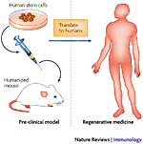
MODELOS ANIMALES
 | Chimpance | Escandentios | uPA-SCID | FRG | AFC8 huHSC/Hep | Rosa26-Fluc | Rata
Entrada del VHC | SI | SI | SI | SI | SI | SI | SI
Producción del VHC | SI | SI | SI | SI | NO | NO | SI
Patogenesis | Más leve que en humanos | Hepatitis,fibrosis, cirrosis | NO | NO | Fibrosis | N/A | Hepatitis
Respuesta inmune | SI | SI | NO | NO | SI | SI | NO
Viremia | Más debil que en humanos | baja | alta | alta | NO | NO | baja
Desarrollo de vacunas para el hospedero | SI | POSIBLE | NO | NO | SI | NO | NO
Notes:
MODELOS ANIMALES ACTUALES PARA EL ESTUDIO DE LA INFECCION POR VHC
Actualmente, el progreso sustancial fue logrado estableciendo dos modelos de ratón para la infección del VHC vía ratones genéticamente humanizados. En este experimento ratones inmunocompetentes fueron transducidos usando vectores virales que contenían la información genética de cuanto proteínas humanas involucradas en la adsorción y entrada del VHC en los hepatocitos (CD81, SR-BI, CLDN1, OCLN). Este procedimiento de humanización permitió a los autores infectar los ratones transducidos con el VHC. A pesar de que este modelo de ratón no permite la completa replicación del VHC en los hepatocitos murinos, es útil para investigar los primeros pasos en la infección del VHC in vivo. Además, este acercamiento podría ser conveniente para la evaluación de inhibidores de entrada del VHC y candidatos a vacuna.

Slide 19
Conclusión
El VHC tiene gran prevalencia mundial. Es uno de los más estudiados. Pero, sus características impiden su estudio. Se han creado nuevos de estudio. Lo cual ayudara a la prevención.
Notes:
CONCLUSIÓN
El virus de la hepatitis debido a su gran prevalencia en el mundo, se ha convertido en uno de los virus mayormente estudiados, encontrando asi alrededor de seis genotipos y más de 100 subtipos distribuidos globalmente.
Sin embargo, su taxonomia asi como sus caracteristicas impiden a los investigadores, el estudio correcto y completo de este virus. Por lo cual, aún cuando el VHC continúa resistiéndosee a muchos de los estudios tradicionales en Virología, la información obtenida durante los 15 años transcurridos desde su descrubrimiento ha proporcionado ya muchos conocimientos trascendentes para la Medicina y la Salud Pública.
Además la identificación de los genotipos han sido de gran ayuda para comprender mejor la epidemiología de la infección y vislumbrar el mecanismo que utiliza el VHC para persistir y establecer la infección crónica, lo que llevara a la obtención de estrategias preventivas más eficaces que las actuales.

Slide 20
REFENCIAS BIBLIOGRAFICAS
Ahmad, N., Plorde, J., & Drew, L. (2010). Sherris Microbiología Médica. New York: McGraw Hill.
Enríquez, J., & Guarner, C. (2008). Hepatitis C. Barcelona: Marge Médica Books.
Fiebe, P., Lohmann, V., & Krieger, N. (2001). Sequences in the 5'nontraslated region of hepatitis C virus requiered for RNA replication (Vol. 75). J virol.
Jawetz , Melnick, & Adelberg . (2011). Microbiología médica. México: McGraw Hill.
Kim, Y., Kim, C., & Lee, S. (2002). Domains I and II in the 5' nontranslated region of the HCV genome requiered for RNA replication. Biochem Biophys Res commun.
Mauss, & Berg. (2015). Hepatology A Clinical Textbook. Alemania: Flying Publisher.
Simmonds , P., Bukh, J., & Combet, C. (2005). Consenssus proposals for unified system of nomenclature of hepatitis C virus genotypes (Vol. 42). Hepatology.
Simmons, P. (2004). The origin and evolution of hepatitis viruses in humans. J Gen Virol.
Strauss, & Strauss. (2008). Viruses and human disease. California: El sevier.

Slide 21



GRACIAS POR SU ATENCIÓN

